Slide 1

10분 실무 교육
직장인을 위한
생성형 AI 활용법
반복 업무를 줄이고, 결과물 품질을 높이는 3가지 업무 루틴
초안 작성
자료 분석
회의 정리
발표 시간: 10분 / 대상: 일반 직장인
Notes:
발표 대본
안녕하세요. 오늘은 직장인이 생성형 AI를 업무에서 바로 쓰는 방법을 10분 안에 정리해 보겠습니다. 핵심은 AI를 ‘검색창’처럼 쓰는 것이 아니라, 초안 작성, 자료 분석, 회의 정리라는 반복 업무의 보조 작업자로 쓰는 것입니다. 오늘 목표는 거창한 자동화가 아닙니다. 내일부터 바로 쓸 수 있는 프롬프트 구조와 안전 사용 기준, 그리고 일상 업무 사례 세 가지를 가져가는 것입니다.

Slide 2
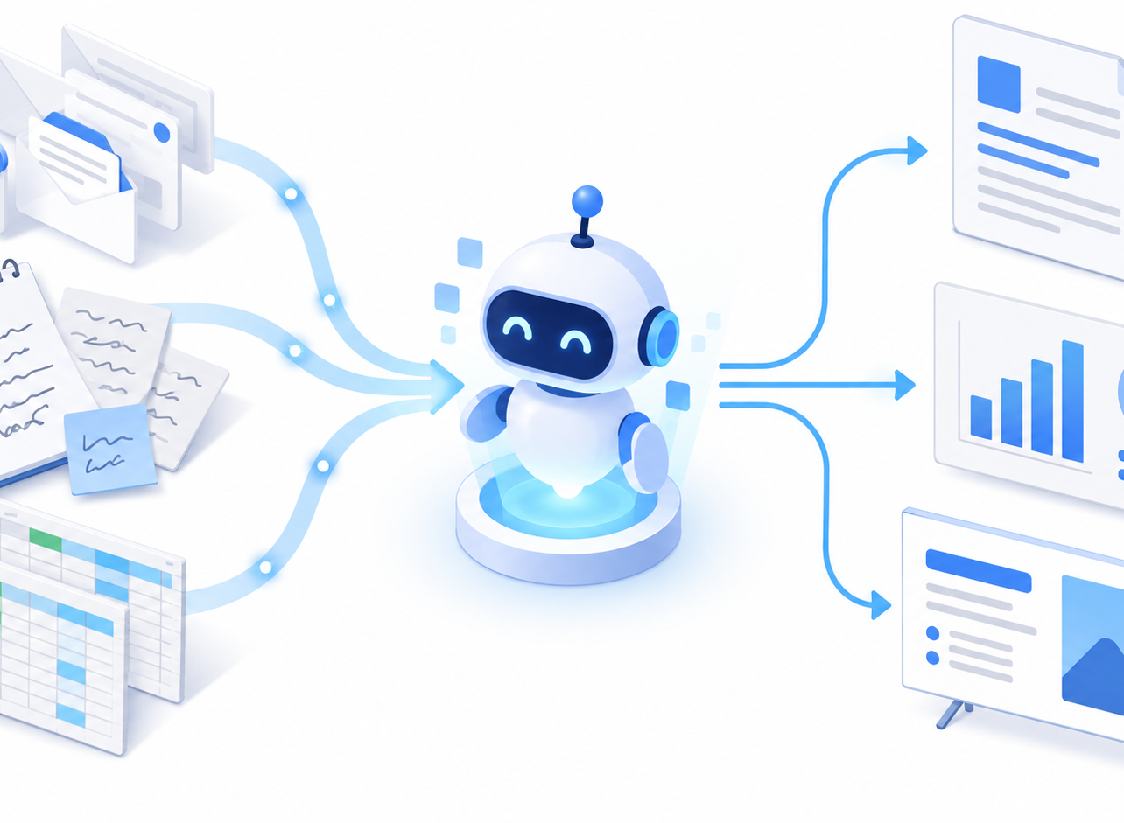
1. 왜 지금 배워야 하나
AI는 이제 “답변 도구”가 아니라 업무 실행 레이어
변화 1 실행까지 연결
AI가 문서·스프레드시트·슬라이드 같은 실제 산출물 제작으로 들어오고 있습니다.
변화 2 사람의 역할 재정의
Microsoft Work Trend Index는 AI와 에이전트가 실행을 맡을수록 사람의 판단과 주도성이 더 중요해진다고 설명합니다.
변화 3 조직 지식과 연결
메일, 파일, 회의, 프로젝트 정보와 연결된 AI가 팀 맥락을 모아 결과물을 만듭니다.
오늘의 메시지: AI가 내 일을 “대신”하는 것이 아니라, 내가 더 좋은 결정을 내릴 시간을 벌어준다.
출처: OpenAI ChatGPT Work, Microsoft Work Trend Index 2026
02
Notes:
발표 대본
생성형 AI의 흐름은 단순한 챗봇에서 ‘업무 실행 레이어’로 넘어가고 있습니다. OpenAI의 ChatGPT Work는 도구와 파일의 맥락을 모아 문서, 스프레드시트, 슬라이드를 만드는 방향을 공식적으로 설명하고 있습니다. Microsoft의 2026 Work Trend Index도 AI와 에이전트가 실행 업무를 맡을수록 사람의 역할은 판단, 검토, 방향 설정으로 이동한다고 말합니다. 그러니까 지금 배워야 할 것은 모델 이름이 아니라 업무를 어떻게 맡길지, 그리고 결과를 어떻게 검증할지입니다.

Slide 3
2. 프롬프트 기본 공식
좋은 결과는 “질문”보다 “업무 지시서”에서 나온다
목표
무엇을 만들지
한 문장으로 지정
맥락
대상·상황·제약
배경 설명
자료
첨부파일·본문·링크
근거 지정
기대값
형식·길이·톤
검증 기준
나쁜 예
“회의록 정리해줘.”
좋은 예
“아래 회의 메모를 바탕으로 팀장 보고용 1페이지 회의록을 작성해줘.
결정사항·액션아이템·담당자·마감일 표를 포함하고, 불확실한 내용은 ‘확인 필요’로 표시해.”
마지막 한 줄 습관: “추측하지 말고, 모르면 확인 질문을 해.”
출처: Microsoft 365 Copilot Prompting Guide
03
Notes:
발표 대본
프롬프트는 질문이 아니라 업무 지시서라고 생각하면 됩니다. Microsoft는 Copilot 프롬프트의 구성요소로 목표, 맥락, 기대값, 자료를 제시합니다. 이 네 가지가 들어가면 결과가 훨씬 안정됩니다. 예를 들어 ‘회의록 정리해줘’라고 하면 AI는 어떤 형식인지, 누구에게 보고할지, 무엇을 강조할지 모릅니다. 반대로 팀장 보고용, 1페이지, 결정사항과 액션아이템 표, 불확실한 내용 표시까지 말하면 바로 업무 결과물에 가까워집니다. 특히 마지막에 ‘추측하지 말고 확인 질문을 해’라고 붙이면 환각을 줄이는 데 도움이 됩니다.

Slide 4
3. 일상 업무 사례
사례 1 이메일·문서 초안: 빈 화면을 5분 안에 없애기
1
2
3
4
상황 입력
초안 생성
검토 요청
내 말로 수정
받는 사람·목적·핵심 메시지
톤·길이·문단 수 지정
누락·오해·위험 문장 확인
사실·숫자·약속 최종 확인
바로 쓰는 프롬프트
“아래 내용을 거래처 담당자에게 보내는 정중한 이메일로 바꿔줘.
목적은 일정 변경 요청이고, 사과는 짧게, 대안 일정 3개를 표로 제시해.
마지막에 회신 요청 문장을 넣고, 과장된 표현은 피해서 700자 이내로.”
주의: AI가 만든 약속·날짜·금액은 반드시 사람이 확인한다.
출처: OpenAI ChatGPT Work, Microsoft 365 Copilot Prompting Guide
04
Notes:
발표 대본
첫 번째 사례는 가장 즉시 효과가 큰 이메일과 문서 초안입니다. 직장인은 빈 화면에서 시간이 많이 낭비됩니다. AI에게 맡길 것은 최종 판단이 아니라 첫 초안입니다. 먼저 받는 사람, 목적, 핵심 메시지를 주고, 길이와 톤을 지정합니다. 그 다음에는 ‘누락된 점, 오해될 문장, 리스크가 있는 문장을 찾아줘’라고 검토를 맡깁니다. 마지막 수정은 반드시 사람이 합니다. 날짜, 금액, 약속, 책임 소재가 들어간 문장은 특히 직접 확인해야 합니다.

Slide 5

4. 일상 업무 사례
사례 2·3 자료 분석과 회의 후속조치까지 연결하기
사례 2 엑셀·CSV 분석
“매출 CSV를 분석해 전월 대비 증감률, 이상치, 상위 5개 품목을 찾아줘. 원인 가설은 데이터 근거가 있는 것만 쓰고, 팀장 보고용 표 2개와 요약 5줄로 정리해.”
사례 3 회의록→할 일
“회의 transcript를 읽고 결정사항, 담당자별 액션아이템, 마감일, 확인 필요 항목으로 나눠줘. 다음 회의 전까지 확인할 질문 5개도 만들어줘.”
핵심: 분석은 “결론”보다 “근거와 한계”를 같이 요청한다.
출처: Google Workspace with Gemini, OpenAI ChatGPT Work
05
Notes:
발표 대본
두 번째 사례는 자료 분석입니다. AI에게 파일을 주고 ‘분석해줘’라고 하는 대신, 어떤 지표를 볼지, 어떤 형식으로 받을지, 근거가 없는 추측은 제외하라고 지시해야 합니다. 특히 전월 대비 증감률, 이상치, 상위 품목처럼 검증 가능한 질문으로 시작하면 좋습니다. 세 번째 사례는 회의록입니다. 회의 후 가장 귀찮은 일은 ‘그래서 누가 무엇을 언제까지 하지?’를 정리하는 것입니다. transcript나 메모를 넣고 결정사항, 담당자별 액션아이템, 마감일, 확인 필요 항목으로 나누면 바로 실행 목록이 됩니다.

Slide 6
5. 실전 체크리스트
마지막 1분: 안전하게, 작게, 매일 쓰기
✓
민감정보
개인정보·영업비밀·미공개 재무정보는 회사 정책 확인 후 사용
오늘부터 15분 루틴
✓
권한
AI가 접근하는 파일·메일·앱 권한은 기존 업무 권한과 일치해야 함
1) 내 반복 업무 1개 선택
2) 프롬프트 1개 작성
3) 결과를 사람이 검토
4) 더 나은 템플릿으로 저장
✓
검증
숫자·날짜·법률·계약·의료·보안 내용은 원문과 대조
✓
저작권
외부 공개 자료는 출처와 사용 가능 범위를 확인
✓
기록
반복 업무는 프롬프트 템플릿으로 저장하고 개선
참고한 공식 출처
OpenAI — ChatGPT Work: openai.com/chatgpt-work/
OpenAI — Business data privacy: openai.com/business-data/
Microsoft — 2026 Work Trend Index: microsoft.com/en-us/worklab/work-trend-index
Microsoft — Copilot prompt guide: support.microsoft.com/.../get-started-writing-prompts-in-microsoft-365-copilot
Google — Workspace with Gemini: knowledge.workspace.google.com/admin/generative-ai/workspace-with-gemini/google-workspace-with-gemini
NIST — AI RMF Generative AI Profile: nist.gov/itl/ai-risk-management-framework
06
Notes:
발표 대본
마지막으로 안전 사용 기준입니다. 회사에서 쓰는 AI는 재미있는 장난감이 아니라 업무 시스템입니다. 개인정보, 영업비밀, 미공개 재무정보는 회사 정책을 확인해야 하고, AI가 접근하는 파일이나 메일 권한도 업무 권한과 일치해야 합니다. 숫자, 날짜, 계약, 법률, 보안처럼 틀리면 문제가 되는 내용은 원문과 대조합니다. 오늘 이후에는 반복 업무 하나만 골라 15분짜리 실험을 해 보시면 됩니다. 초안 작성, 자료 분석, 회의 정리 중 하나를 고르고, 오늘 배운 네 가지 요소로 프롬프트를 만들고, 결과를 검토한 뒤 템플릿으로 저장하면 됩니다.

